Slide 1

DISCIPLINA:
TEORÍA E INVESTIGACIÓN EN COMUNICACIÓN
Asignatura: Teoría de la Comunicación I
Tema: El proceso de la comunicación.

Slide 2

La palabra comunicación proviene del latín "comunis" que significa "común".
De ahí que comunicar, signifique transmitir ideas y pensamientos con el objetivo de ponerlos "en común" con otro.
Comunicación = poner en común

Slide 3
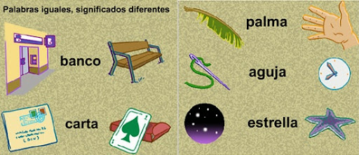
La polisemia es la pluralidad de significados de una expresión lingüística.
Las palabras polisémicas son aquellas que tienen más de un significado

Slide 4


. f. Acción y efecto de comunicar o comunicarse.
. f. Acción y efecto de comunicar o comunicarse.
1.- Acción y efecto de comunicar o comunicarse.
2.- Trato, correspondencia, relación, intercambio, conexión entre dos o más personas.
3.- Unión que se establece entre ciertas cosas, tales como mares, pueblos, casas o habitaciones, mediante pasos, crujías, escaleras, vías, canales, cables y otros recursos
4.- Medio que permite que haya comunicación entre ciertas cosas.

Slide 5
Funciones de la comunicación
1. Función Funciones de la comunicación
1.- Función informativa
Transmitir datos, hechos y conocimientos.
Ejemplo: Un noticiero que informa sobre la situación en Cuba.
2 . Función expresiva
Manifestar emociones, sentimientos o estados personales.
Ejemplo: Una carta personal, un poema, un post en redes sociales.

Slide 6
Funciones de la comunicación
3.- Función persuasiva
Orientar actitudes o conductas, convencer o influir.
Ejemplo: Una campaña de salud que promueve la vacunación.
44. Función reguladora
Orientar normas de conducta y convivencia.
Ejemplo: Señales de tránsito, reglamentos escolares, discursos institucionales.
5. Función cultural
Transmitir valores, tradiciones e identidad colectiva.
Ejemplo: Narrativas históricas, música popular, rituales comunitarios.

Slide 7
